Slide 1
Hemostasia Antiagregantes Plaquetários Anticoagulantes Trombose Condutas no AVCI
David Roberto Claro e Bruna Nalin
4º Ano Medicina FAMEMA
Prof. Dr. Milton Marchioli- Ambulatório Neurovascular

Slide 2
Hemostasia
Série complexa de fenômenos biológicos que ocorre em imediata resposta à lesão de um vaso sanguíneo com objetivo de deter a hemorragia.
O mecanismo hemostático inclui três processos: hemostasia primária, coagulação (hemostasia secundária) e fibrinólise.

Slide 3
Hemostasia Primária
Processo inicial da coagulação desencadeado pela lesão vascular (exposição de proteínas da MEC – Colágeno). Formação do Tampão Plaquetário.
Dividia em 3 etapas:
Adesão = Ligação ao colágeno
Ativação = Mudança da conformação
Agregação = Atração de outras plaquetas.

Slide 4
Hemostasia Primária
Adesão:
Ligação de glicoproteínas de membrana ao colágeno
(GP Ia/IIa, GP VI, GP Ib – FvWB)
Ativação:
Liberação de ADP e Tromboxane A2
Agregação:
Plaquetas ativadas expõe glicoproteína (GP IIb/IIIa) para ligação plaqueta + plaqueta.

Slide 5
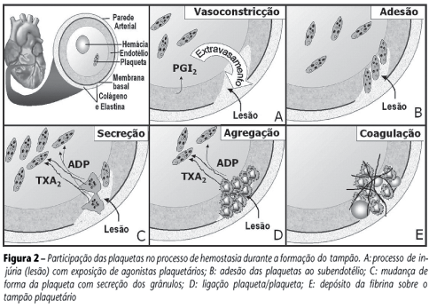

Slide 6
FÁRMACOS ANTIPLAQUETÁRIOS
Ácido acetilsalicílico
Nas plaquetas, o principal produto da COX é o TxA2, um indutor da agregação plaquetária e potente vasoconstritor. O ácido acetilsalicílico bloqueia a produção de TxA2 através da inativação permanente da COX-1.
Obtém-se uma inativação completa da COX-1 plaquetária com uma dose diária de 75mg de ácido acetilsalicílico.

Slide 7
TIENOPIRIDINAS
Ticlopidina
As plaquetas contêm dois receptores purinérgicos, P2Y1 e P2Y12 para o ADP, que induz alterações na morfologia das plaquetas e agregação plaquetária. Ambos os receptores precisam ser estimulados para resultar em ativação plaquetária.
A ticlopidina inibe o receptor P2Y12.

Slide 8
Clopidogrel
Assim como a ticlopidina, o clopidogrel é um inibidor irreversível dos receptores plaquetários P2Y12, mas é mais potente e tem um perfil de toxicidade ligeiramente mais favorável do que a ticlopidina.

Slide 9
Prasugrel
Também é um inibidor irreversível do receptor P2Y12, entretanto o início de sua ação é mais rápido e ele produz uma inibição maior da agregação plaquetária induzida pelo ADP.

Slide 10
INIBIDORES DA GLICOPROTEÍNA IIb/IIIa
Abciximabe, Eptifibatida e Tirofibana
A glicoproteína IIb/IIIa é uma integrina da superfície plaquetária que é inativa nas plaquetas em repouso, mas sofre uma alteração conformacional quando é ativada pelos agonistas plaquetários como trombina, colágeno ou TxA2. Esta alteração permite que a glicoproteína IIb/IIIa sirva como receptor para o fibrinogênio e para o FvW, que fixa as plaquetas à superfícies estranhas e entre si, mediando, assim, a agregação plaquetária.
A inibição da ligação a este receptor bloqueia a agregação plaquetária induzida por qualquer agonista.

Slide 11
Novos agentes antiplaquetários
Novos agentes em estágios avançados de desenvolvimento incluem cangrelor e ticagrelor, antagonistas de ação direta, reversíveis da P2Y12, e SCH530348 e E5555 - inibidores do receptor-1 ativado da protease (PAR-1), o principal receptor da trombina nas plaquetas.
Cangrelor e Ticagrelor – Inibidores reversíveis da P2Y12.

Slide 12
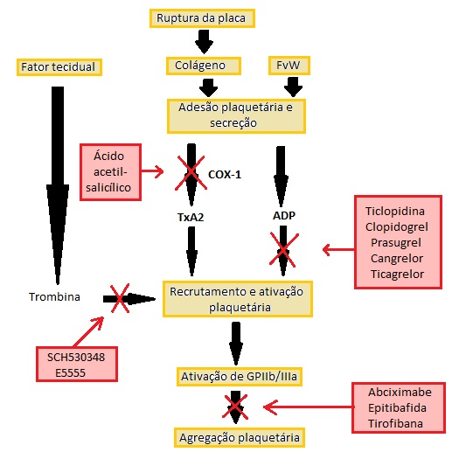

Slide 13
Hemostasia Secundária
Coagulação:
Consiste na conversão de uma proteína solúvel do plasma, o fibrinogênio, em um polímero insolúvel, a fibrina, por ação de uma enzima denominada trombina.
A fibrina forma uma rede de fibras elásticas que consolida o
tampão plaquetário e o transforma em tampão hemostático.

Slide 14
Coagulação
Série de reações químicas entre várias proteínas que convertem pró-enzimas (zimógenos) em enzimas (proteases). Essas pró-enzimas e enzimas são denominadas fatores de coagulação.
Fatores compõem a Cascata da Coagulação. Numerados de I a XIII.
Quase todos produzidos pelo fígado: Dependentes de vitamina K: II (Protrombina), VII, IX e X.

Slide 15
Coagulação
Cascata de coagulação dividida em 3 partes:
Via intrínseca = Ativação cargas negativas
Via extrínseca = Ativação exposição ao Fator Tecidual
Via comum

Slide 17
Via Comum: Ativação do Fator X
Transformação da Protrombina (fator II) em Trombina, e esta converte o fibrinogênio (fator I) em Fibrina.
Rede de fibrina estabiliza o coagulo se fixando sobre o tampão plaquetário, com auxílio do fator XIII (Fator estabilizador de Fibrina)

Slide 18
Fibrinólise
Principal enzima fibrinolítica = Plasmina.
Trombina ativa fibrinogênio E o fator de ativação do plasminogênio (tPA) que transforma plasminogênio ligado à rede de Fibrina em Plasmina.
Plasmina quebra a rede de fibrina localmente.

Slide 19
Anticoagulantes Endógenos
Antitrombina III (ATIII): Inibe fatores de coagulação ativados – trombina (fator IIa) e o fator X ativado (Xa)
Proteína C: Ativada pela trombina na via comum, inibe fatores V e VIII. Aumenta liberação de tPA.
Proteína S: Coadjuvante da Proteína C, aumentando sua atividade anticoagulante.
Proteína C e S = Vitamina K-dependentes.

Slide 20
Fármacos Anticoagulantes
HEPARINA:
Anticoagulante injetável
Age ligando-se à Antitrombina III, alterando sua conformação e acelerando sua velocidade de ação.
Complexo heparina-ATIII inibe tanto a trombina quanto o fator X.

Slide 21
Fármacos Anticoagulantes
Varfarina (Warfarin):
Anticoagulante cumarínico oral
Antagonista da vitamina K, inibem sua redução enzimática à sua forma ativa hidroquinona.
Interferem na carboxilação dos fatores II, VII, IX e X
Efeito deve ser monitorado através do TP

Slide 22
Trombose
Um trombo é definido como uma massa sólida formada na luz dos vasos ou do coração com os elementos do sangue in vivo.
Fatores predisponentes = Tríade de Virchow.

Slide 23
Tríade de Virchow
1 – Lesão Endotelial = Aterosclerose, trauma mecânico, agentes bacterianos, endocardite.
2 - Hipercoagulabilidade do sangue = Aumento da tromboplastina, desidratação, Anemia Falciforme, Aumento de estrógenos.
3 – Alteração do fluxo sanguíneo = Lentificação ou turbilhonamento (lesões)

Slide 24
Tipos de trombo
Trombo Branco: Formados em áreas de alto fluxo: ventrículos, valvas e artérias. Plaquetas degranuladas e fibrina. Não há hemácias. Não são oclusivos.
Trombo Vermelho: Semelhante ao coágulo. Formação em grandes veias devido: Baixo fluxo, lesão endotelial mínima e/ou hipercoagulabilidade. Hemácias, leucócitos e plaquetas dispersos em rede de fibrina. São oclusivos.

Slide 25
Oclusão no AVCI
Aterotrombose: Forma-se um trombo sobre uma placa de ateroma na própria artéria responsável pelo AVCI.
Embolia: Trombo se forma-se a distância, no coração esquerdo, na aorta, artéria extracraniana (Carótida, vertebral) ou mesmo em artéria intracraniana, deslocando-se em direção ao fluxo até oclusão.

Slide 26
Trombolíticos
Endógeno: Plasmina
Sintético:
rtPA ou Alteplase, intravenoso, fator de ativação do plasminogênio recombinante. Trombólise localizada (plasminogênio ligado à fibrina)
Estreptoquinase: Fibrinolítico não específico, degrada tanto a rede de fibrina quanto o fibrinogênio plasmático.

Slide 27
Condutas no AVCI
1 – Clínica compatível com AVC e TC normal = AVCI
2 – Trombolítico venoso segundo critérios:
Inclusão: Diagnóstico clínico de AVC, início < 4,5h, >18anos
Exclusão: Hemorragia, edema >1/3 hemisfério, AVC hemorrágico prévio, AVC, IAM ou TCE < 3 meses, Extremos clínicos, Coagulopatia.

Slide 28
Condutas no AVCI
3 – Se feito rtPA, não usar AAS ou heparina nas próximas 24h
4 – Se não trombolizar, iniciar AAS 100-300mg/dia e heparina profilática. (Risco de degeneração hemorrágica se usar heparina plena)
5 – Não usar anti-hipertensivo, a não ser em caso de:
PA > 220 x 120 mmHg
PA > 185 x 110 mmHg, se trombolisar.
Emergência Hipertensiva

Slide 29
Prevenção Secundária
Exames Principais:
Duplex-Scan de carótidas e vertebrais, Angio-RNM ou Angio –TC: Avaliar aterotrombose extracraniana.
ECG: Avaliar fibrilação atrial, IAM anterior.
Ecocardiograma: Avaliar trombo ou condição emboligênica.

Slide 30
Prevenção Secundária
AVE aterotrombótico:
AAS 50-325 mg/dia, Dipiridamol de liberação lenta 200mg 2x/dia.
Endarterectomia carotídea.
AVE cardioembólico:
Warfarin (INR alvo entre 2 e 3)

Slide 31
Referências
GUYTON, A.C.; HALL, J.E. Tratado de Fisiologia Médica. 11ª ed.
Zago MA, Falcão RP, Pasquini R. Hematologia: Fundamentos e prática. Ed. Rev. Atual. São Paulo: Atheneu, 2005. 1081p.
Rang, H.P.; Dale, M.M.; Ritter, J.M & Moore, P.K - Farmacologia - 5ª edição – 2003.
Guidelines for Prevention of Stroke in Patients With Ischemic Stroke or Transient Ischemic Attack

